Slide 1
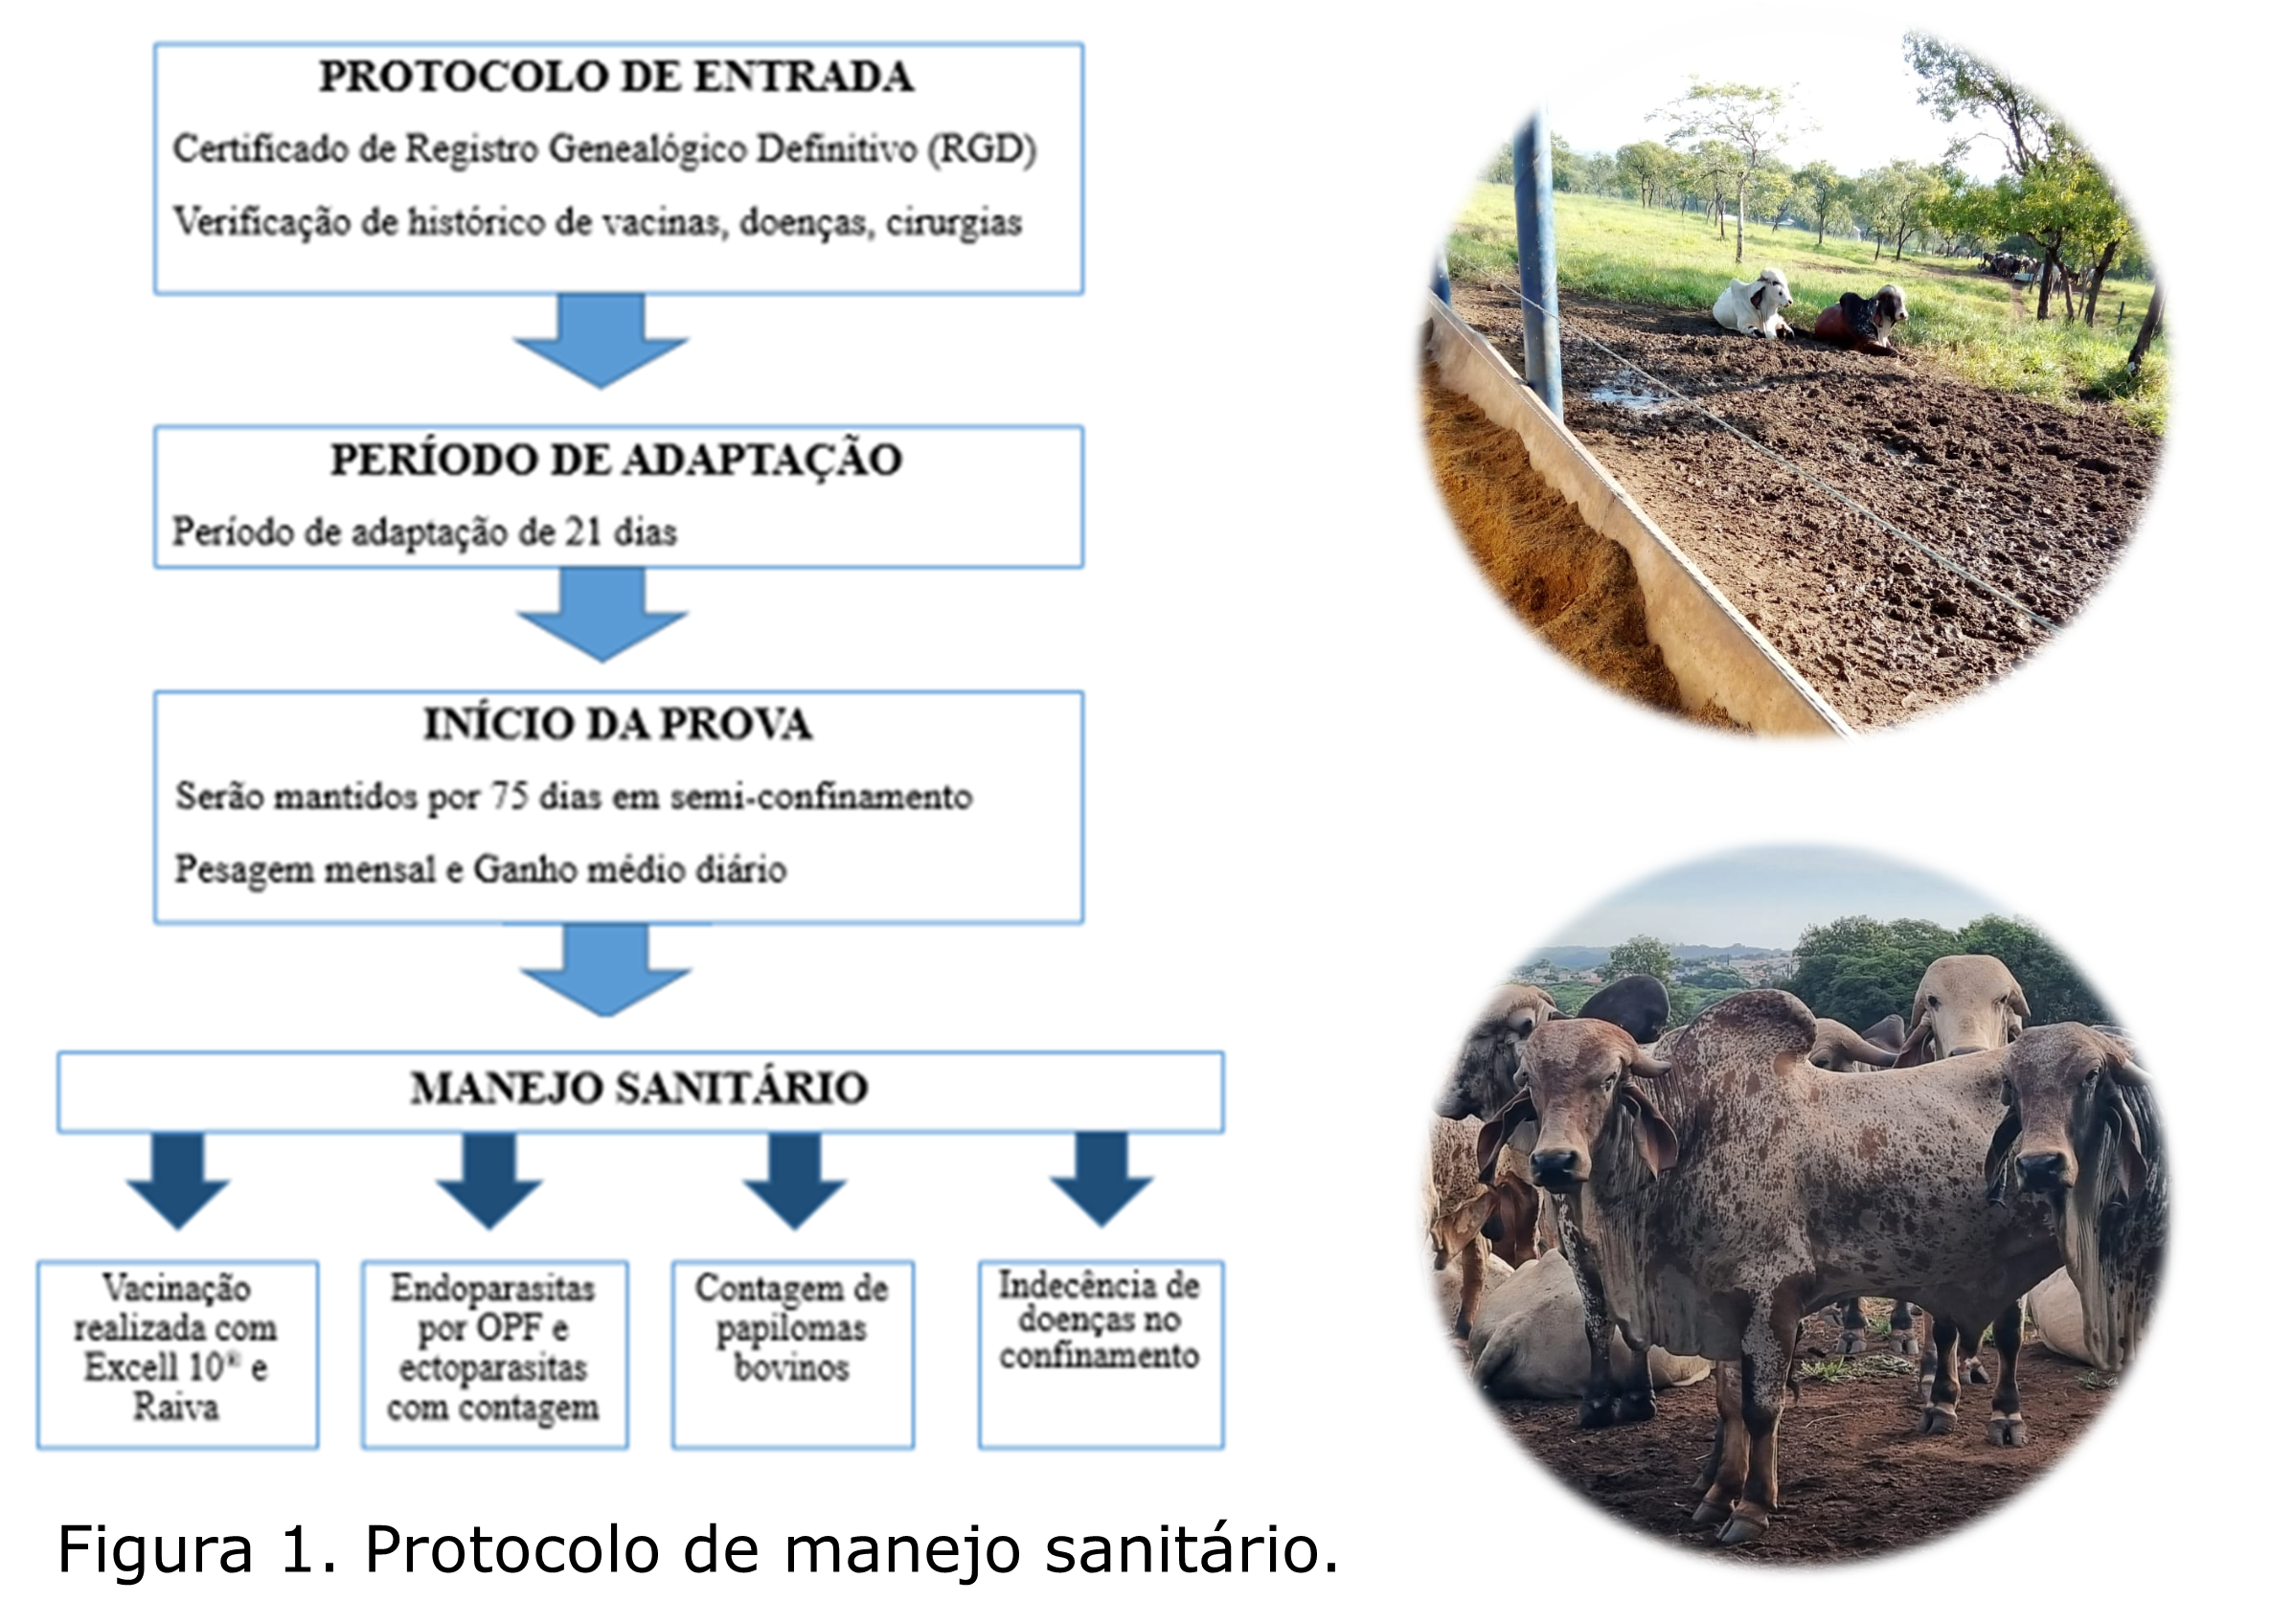
Desafios sanitários em SISTEMA DE semi-confinamento DURANTE A PROVA DE PRÉ-SELEÇÃO DE TOUROS JOVENS DA RAÇA Gir Leiteiro PO
Priscila Vasconcelos Leite; Melisa Montaño Villarroel, Paloma Coutinho Silva; Carlos Henrique Cavallari Machado, André Rabelo Fernandes; Juliana Jorge Paschoal, Pollyanna Mafra Soares; Amanda Pifano Neto Quintal.
FAZU – Faculdades Associadas de Uberaba e Associação Brasileira dos Criadores de Gir Leiteiro PO
INTRODUÇÃO_______________________________________
O Programa Nacional de Melhoramento Genético de Gir Leiteiro (PNMGL) tem como objetivo identificar e selecionar touros geneticamente superiores para características de produção, reprodução, conformação e manejo. Gerenciar os indicadores sanitários desde a chegada dos animais até o abate é um importante processo para auxiliar no controle das enfermidades e garantir o melhor desempenho do animal na prova.
OBJETIVO__________________________________________
Este trabalho objetivou avaliar as atividades relacionadas ao manejo sanitário, como o monitoramento das doenças, protocolo vacinal e estabelecimento de protocolos sanitário a serem utilizados nas provas zootécnicas.
MATERIAL E MÉTODOS______________________________
O estudo foi realizado na fazenda escola das Faculdades Associadas de Uberaba (FAZU), no sistema de semi-confinamento. Foram utilizados 54 touros da raça GIR leiteiro Puro de Origem (PO), comprovados por registro genealógico definitivo (RGD). Para o manejo sanitário, foi verificado a utilização de protocolos vacinais, monitoramento de endo e ectoparasitas por OPG, contagem de papilomatose bovina quando presente e descrição de incidência de doenças (Figura 1).
RESULTADOS E DISCUSSÃO__________________________
Das enfermidades que mais acometeram os animais no período do confinamento (Figura 2).
Foi observado 1,8% (01/55) de lesão de casco, 3,6% (02/55) de miíase; 7,3% (04/55) de hipomotilidade intestinal e timpanismo; 10,9% (06/55) de abcesso; 21,8% (12/55) de IBR e BVD; 50,9% (28/55) de endoparasitas; 50,9% (28/55) de ectoparasitas e 74,5% (41/55) de papilomatose bovina.
CONCLUSÃO_________________________________________
O controle sanitário deve fazer parte da rotina dentro dos sistemas de produção, entretanto muitas vezes não é mensurado o quanto ele pode interferir na qualidade dos touros jovens e do alcance máximo do seu potencial reprodutivo e produtivo.
AGRADECIMENTOS__________________________________
Figura 2. Incidência das enfermidades.
Foi realizado o monitoramento da carga parasitária de coccídeos e vermes redondos ao longo do tempo para verificar a necessidade de tratamento (Fig. 3).
Figura 3. Carga parasitária.
FUNDAGRI

